Slide 1





SAFELIGHT
COMPANY

Slide 2


INTEGRANTES
Gabriella
Nicoly
Guilherme F
Vinícius D
Marcelo
Vitoria
Matteo

Slide 3



NOSSO
COORPO-
RATIVO
SEGMENTO
CONSUL-
TORIA

Slide 4

CONTEXTO
Luz Artificial no Ambiente de Trabalho
Como ela pode afetar o trabalhador?
Taxa de Absenteísmo;
Baixa produtividade;
Aumenta em 30% o desenvolvimento da depressão;
Induz a envelhecimento, dores de cabeça e má postura.

Slide 5
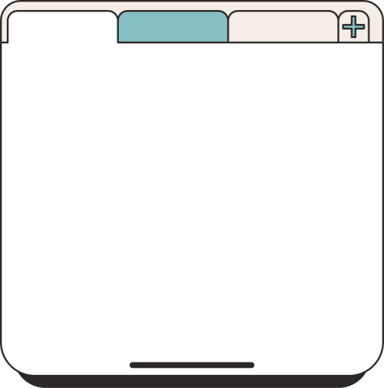


SOLUÇÃO
Solução Desenvolvida:
Sensor LDR que medirá a luminosidade e irá alertar se a luz está de acordo com o ideal para o ambiente de trabalho.

Slide 6


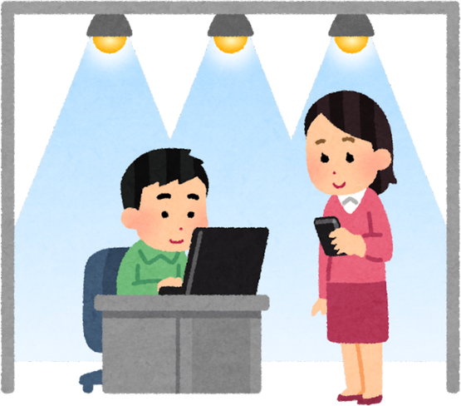

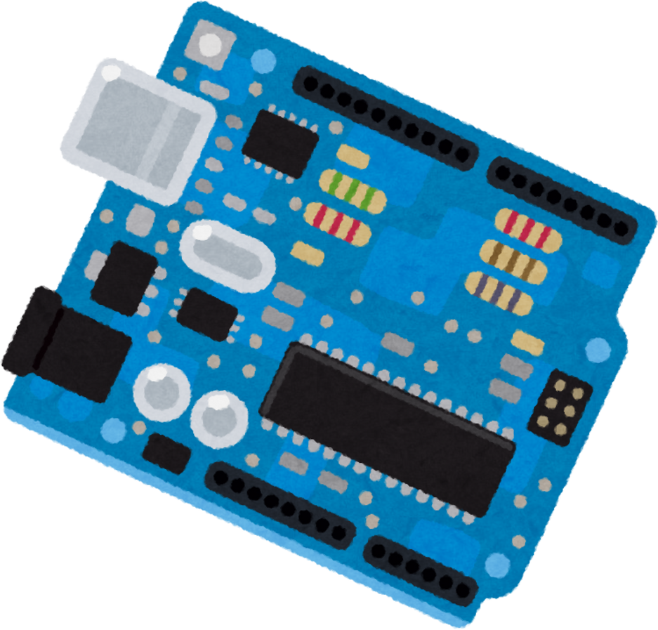
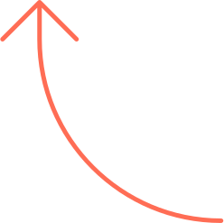



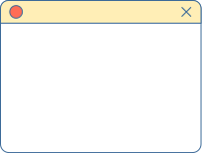
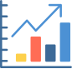
DIAGRAMA
Como funciona o Safe Light?
Seus trabalhadores estão com problemas?
Sabia que pode ser por conta das luzes artificiais?
Nossa solução é construida com Arduino e um sensor que mede a luminosidade do local
Os dados coletados pelo sensor serão enviados para o nosso banco de dados
Assim, você terá como controlar a luminosidade do local, aumentando a produtividade dos seus funcionários, economizando na conta de energia e abaixando a taxa de absenteísmo.
Contratando nossa solução de IOT para controle de luz você não terá mais problemas!
Saiba como ela funciona:
O sensor será instalado no seu escritório para medir a porcentagem de luz no local
Durante o período contratado, você receberá mensalmente um dashboard no nosso site com os dados de economia de luz e produtividade dos seus funcionários

Slide 7
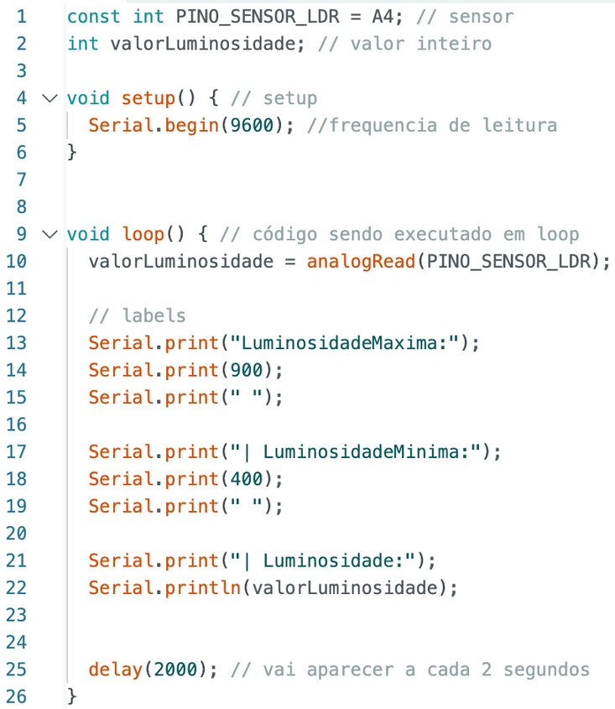
SENSOR E ARDUINO
Arduino:
O que é e qual seu propósito?
O que usaremos do Arduino:
Entrada Analógica;
Entrada 5V;
Entrada GND.
Sensor:
Qual utilizaremos?
Como conectar no Arduino.

Slide 8
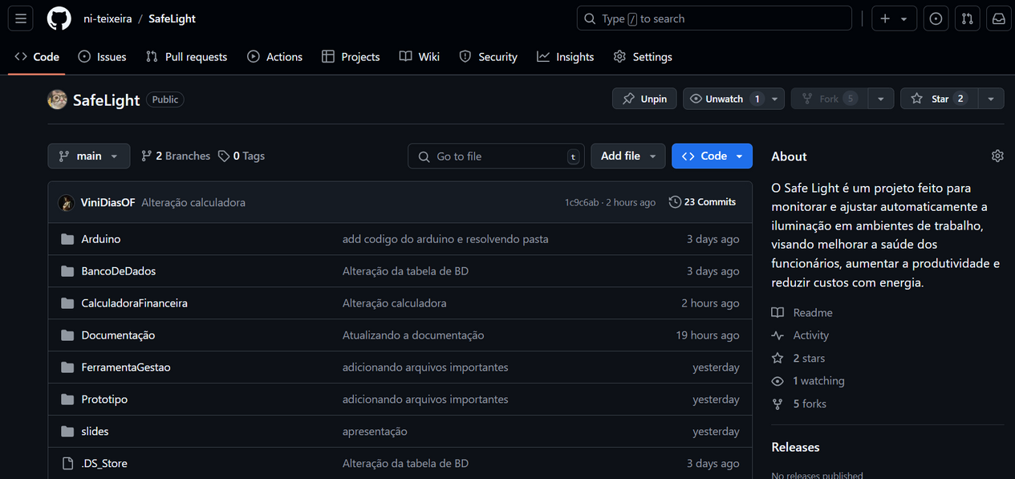
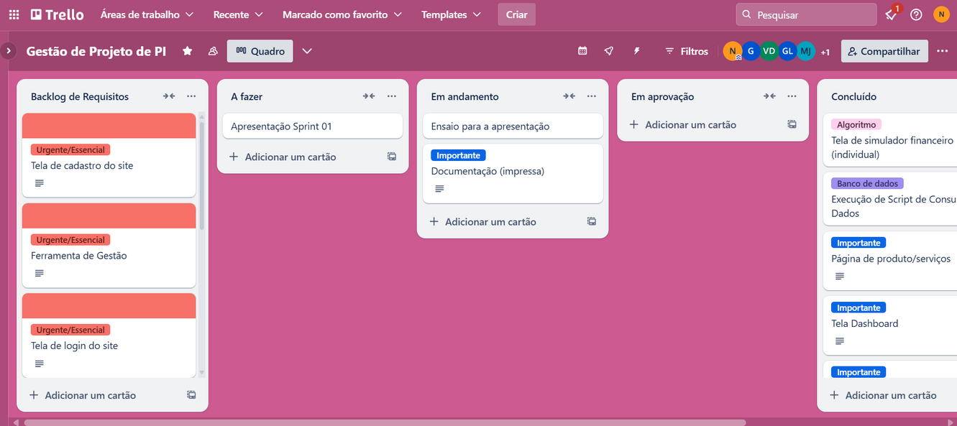
FERRAMENTAS DE GESTÃO
Foi utilizado o Trello e Github para montar a Ferramenta de Gestão.

Slide 9
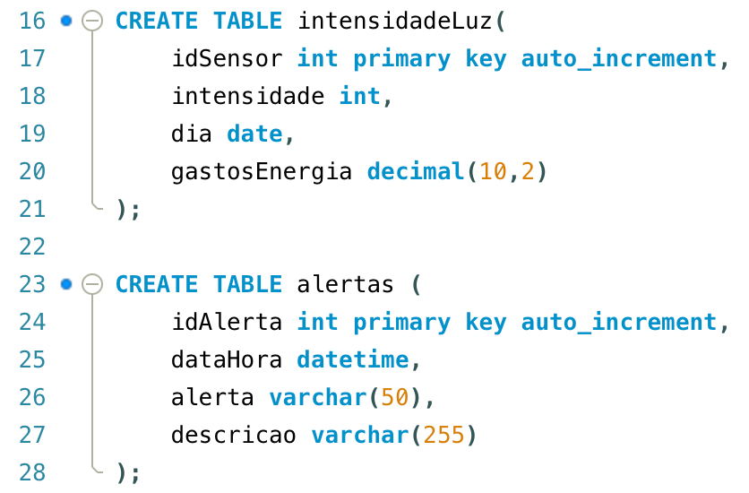
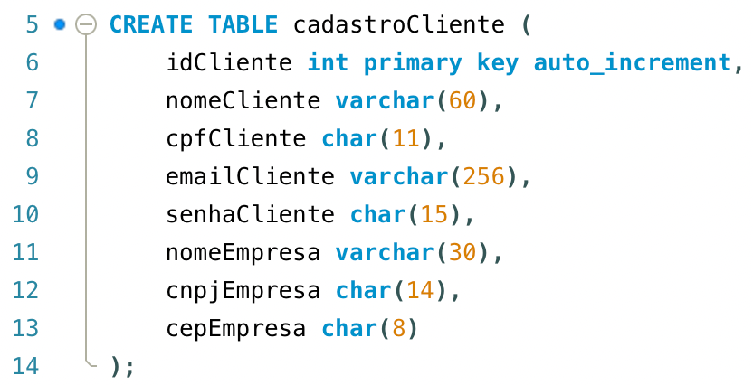
BANCO DE DADOS
Foi usado o MySQL para construir um Banco de Dados

Slide 10
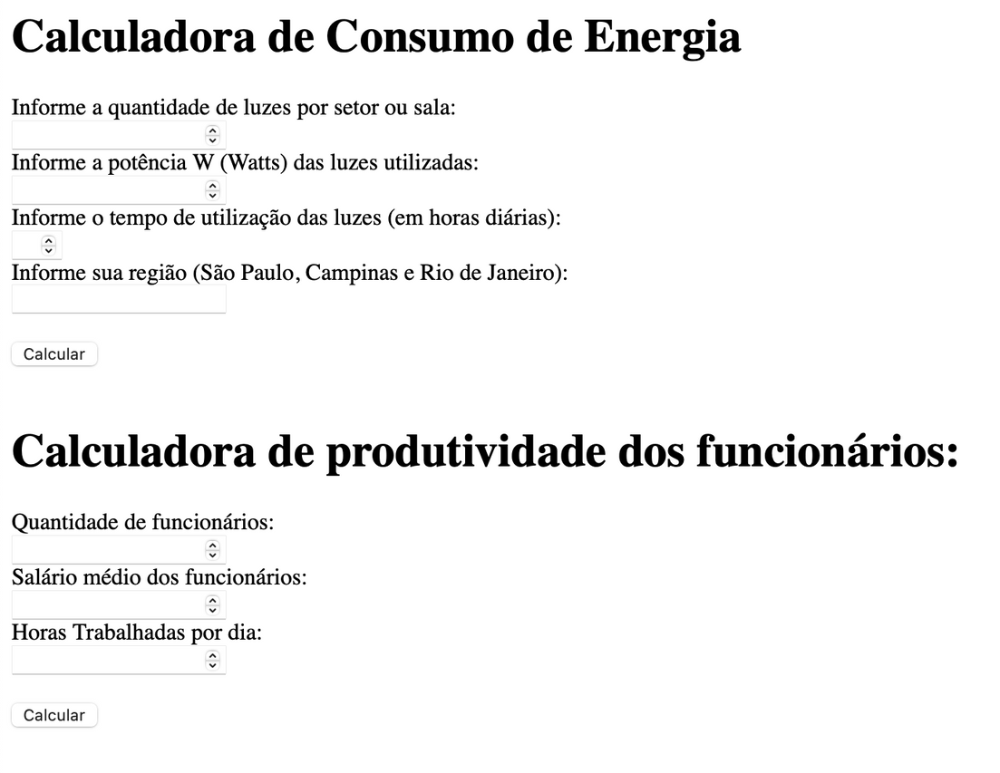
SIMULADOR FINANCEIRO
Foi feita, em linguagem HTML/JS, uma calculadora financeira.

Slide 11
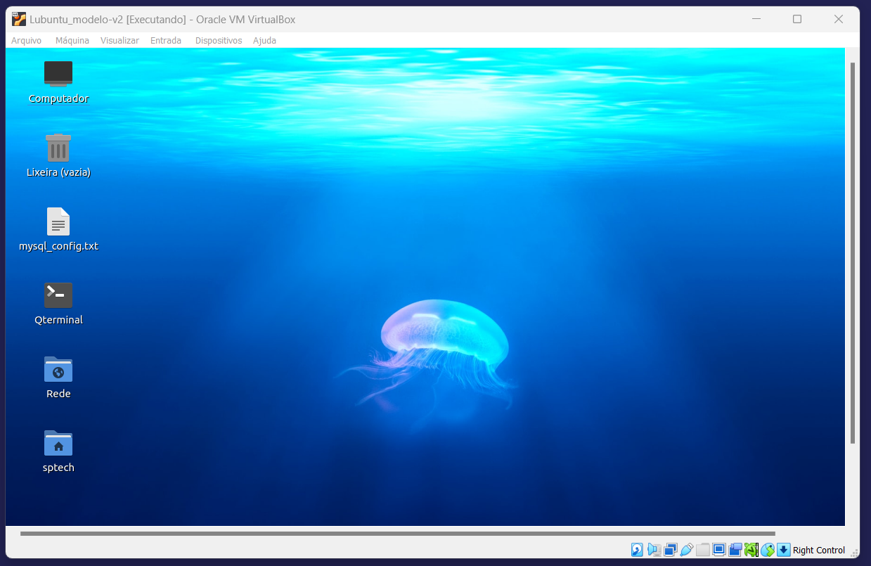
MAQUINA VIRTUAL
VM Linux - Lubuntu

Slide 12
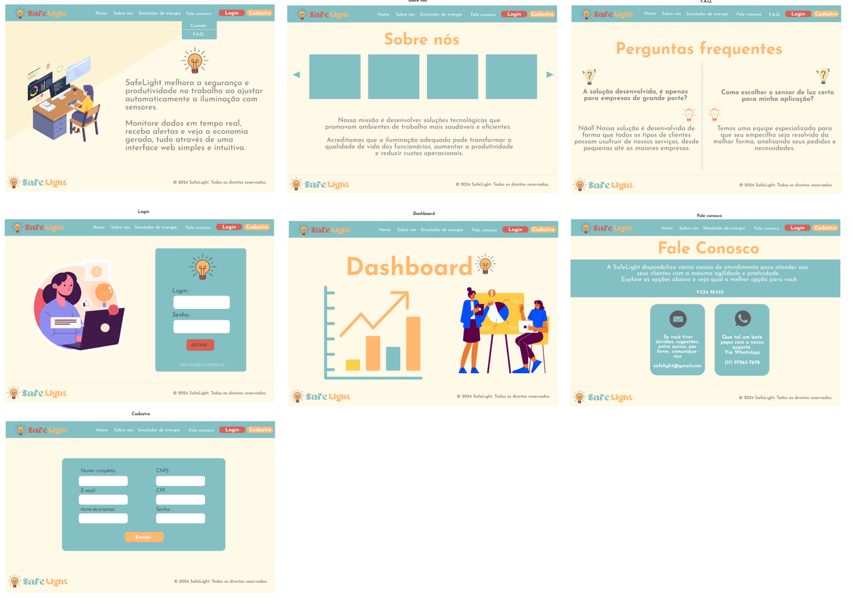
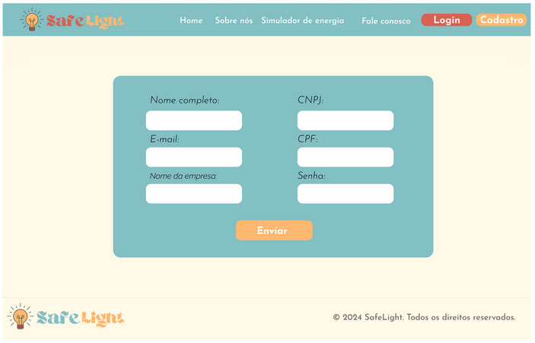
PROTOTIPO
Foi utilizado o Figma para montar o Protótipo do site

Slide 13


PRÓXIMOS PASSOS
O que esperamos para nosso futuro:
Versão do nosso site em HTML/JS;
Dados do sensor armazenados no Banco de Dados;

Slide 14

OBRIGADA

